Slide 1
San José nos reta a ser buenos padres… en la espiritualidad de la Iglesia (doméstica) hoy.

Slide 3
No se logra cubrir el perfil de un buen esposo, sin ser al mismo tiempo buen padre. Tampoco sería posible cumplir con la misión paternal, si no se fuera un verdadero marido.

Slide 4
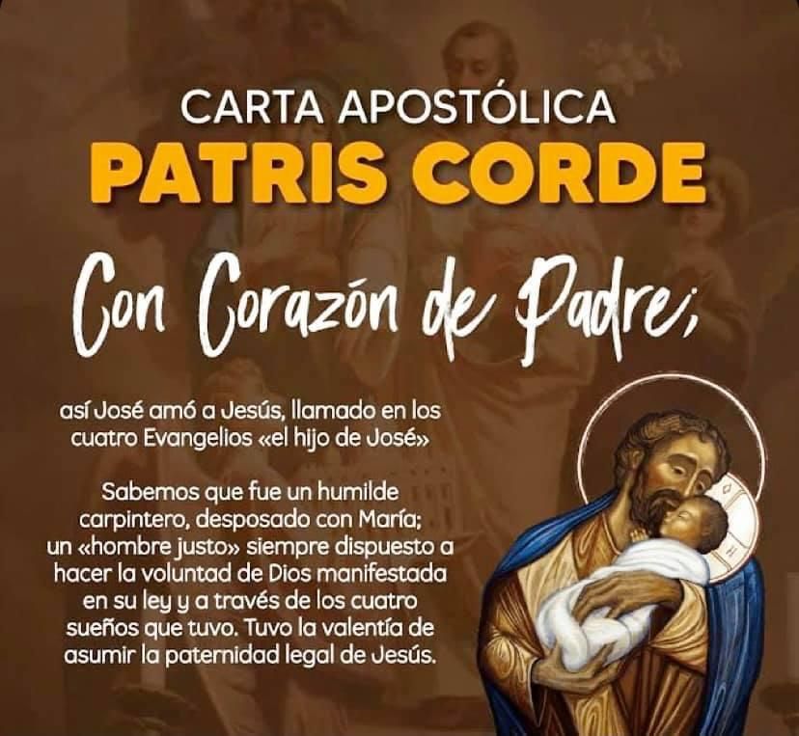
Fuentes en el año de san José
1. carta apostólica:
papa Francisco: Patris corde: corazón.
2. José, esposo y padre. JOSÉ H. PRADO FLORES.
3. San Juan Eudes, leccionario propio de la liturgia de las horas.
4. El sagrado manto en honor a san José, Manual de oraciones.

Slide 5
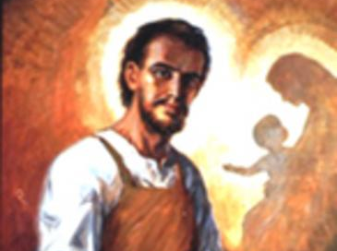
¿Quién es José?
Durante el ministerio de Jesús en Galilea se le conoce como “el hijo del carpintero” (Cf. Mc 6,3); es decir, de una persona que estaba en funciones laborales. A María nunca se le llama “la viuda de Nazaret”, como fue conocida “la viuda de Sarepta”, en Sidón (Cf. Lc 4,26). CFr. Pepe Prado, José esposo y padre.
Esta foto de Autor desconocido está bajo licencia CC BY-SA-NC

Slide 6
José, esposo y padre
1º. José, esposo de María
2º. José, padre de Jesús.
3º. Esposo y padre van de la mano.

Slide 7
1º. José, esposo de María. ¿El silencio de José?
Hay tradiciones infundadas y hasta libros titulados “El silencio de José”, presentándolo como el modelo del silencio y la humildad queriendo enfatizar que nunca sobresale. Lo peor es que se nos motiva a ser silenciosos y escondidos, olvidando que Jesús pide que brillen nuestras buenas obras porque la gloria del Padre es que demos un fruto abundante y permanente.
Guardar silencio frente al aborto de criaturas inocentes e indefensas, es complicidad. Ser indolente ante el holocausto nazi, es complacencia. La indiferencia frente a la injustica de los emigrantes es pecado de omisión. Ser pasivos frente a la política mentirosa de gobiernos totalitarios, es comodidad que cobra altos intereses. José Prado, Op Cit. P. 10 -11

Slide 8
1º. José, esposo de María. ¿El silencio de José?,
José no fue silencioso. Creo que más bien, nosotros somos sordos y ciegos a su comunicación tan rica y variada. Tal vez, el problema no es si él hablaba sino si nosotros disponemos con la antena en la frecuencia requerida para escuchar su mensaje que se hace presente de diferentes maneras. Sin embargo, el Evangelio nos revela que José habló y el ángel le ordena que él le pondrá el nombre al hijo de María: Lo vas a llamar - καλέσεις Ἰησοῦν : יֵשׁוּע ַ - Yeshúa (Cf. Mt 1,21). Y consta que José ἐποίησεν – epoíezen: “hizo lo mandado”: Nombró a su hijo Yeshúa. (Op. Cit. 0p.11)

Slide 9
1º. José, esposo de María 1.1. llamado a la felicidad universal
Antes del llamado universal a la santidad, está el llamado personal y comunitario a la felicidad. (Op Cit. P. 13).
Ahora enfocaremos los reflectores en José, el artesano, que entra plenamente en el designio divino como un eslabón imprescindible de la cadena de la salvación. El diseño de Dios no era hacer de José un simple suplente provisional o ‘bateador emergente’ en la novena entrada. Él era un titular en la familia judía. Valía por sí mismo. Su vocación era ser un hombre en plenitud, previsto ya por el profeta Isaías. Dios comienza a manejar la baraja de la Historia de la Salvación con variedad de cartas, que son acontecimientos, profetas, héroes y heroínas, paladines, luces y sombras. Pero Dios mantiene los tres ases en la mano, los tres personajes citados, para mostrar que está asegurada la victoria.

Slide 10
1º. José, esposo de María 1.2. LA PLENITUD DE LOS TIEMPOS
Tríptico de ella:
Tríptico de ella 1º. Virgen: tiene un solo amor en la vida.
2º. Llamada María, cuyo significado es múltiple. Se puede aplicar a muchas mujeres.
3º. Desposada: Sabe que su vocación es el matrimonio.
Tríptico de él
1º. Varón: ἀνήρ - aner: Hombre y varón Subraya su virilidad. Identificarlo con su pueblo era una forma de desprecio y hasta de ofensa, ya que de Nazaret nada bueno podía surgir. Lo cierto es que no pertenecía a las castas sacerdotales ni tenía ingresos inexplicables por ser recolector de impuestos. Tampoco era zelote ni celoso fariseo Contaba con el carácter necesario para emprender la marcha a media noche hacia un país desconocido, con lengua distinta y cultura diferente. Tenía fuerza de voluntad y seguridad de sus determinaciones (Cf. Mt 2,13-17).
2º. Llamado Yosef: ףסוי Significa Dios añade más. Su vida se mueve en el clima donde el Señor da más y más. El Dios del patriarca tiene siempre sorpresas que no se agotan.
3º. De la casa de David: heredero de promesas mesiánicas Es el eslabón por el que se cumple la promesa hecha a David. Era de linaje regio. Es el eslabón por el que se cumple la promesa hecha a David (Cf. 2S 7,16; Lc 1,32).

Slide 11
PERFIL FINAL DE JOSÉ-ESPOSO
A. SOÑADOR CON LOS PIES EN LA TIERRA Soñador, pero al mismo tiempo artesano que tiene los pies en la tierra. Incursiona en el pasado y vislumbra el futuro para vivir su presente.
B. HEREDERO DE LAS PROMESAS MESIÁNICAS Cual legítimo descendiente del David, hereda las promesas mesiánicas, así como su belleza varonil del rey de Israel. Protector y cariñoso con María, con quien guarda una mutua pertenencia.

Slide 12
2º. José, padre de Jesús. CUATRO PUNTOS CARDINALES DEL PERFIL DE JOSÉ
A. VARÓN, ἈΝΉΡ – ANER DE NOMBRE ףסוי - YOSEF: DIOS DA MÁS Subraya su virilidad. Es réplica del primer hombre del Génesis. Si su nombre significa “Dios añade más” es porque en su vida él espera más de su Señor. Su Dios no tiene límites. Siempre guarda una sorpresa superior. No paga ni cobra. Sólo da.
B. HIJO DE DAVID, ESLABÓN DE CADENA DE LA SALVACIÓN Υἱὸς Δαυίδ – Hijo de David. Diez siglos antes, Dios había hecho una formal promesa a su siervo David por boca del profeta Natán: un descendiente suyo reinaría eternamente en el trono de Israel. Del tronco de Jesé brotaría un retoño que sería el Mesías, lleno del Espíritu de Dios.
C. HOMBRE “JUSTO” POR LA FE Se trata de las tres manecillas del reloj, que avanzan simultáneamente. Al moverse una, también las otras lo hacen. a. Primera manecilla: Autoestima. Cree en sí mismo El carpintero del pueblo era un hombre resuelto, que sabía tomar decisiones, como dejar su hábitat para internarse en la tierra de los faraones, con su esposa y un pequeño recién nacido. En el protoevangelio se habla del Descendiente de una mujer (1) que aplastaría la cabeza del enemigo de la felicidad humana (Cf. Gn 3,15). José sabe que esa mujer no cumple su misión sola. Él la acompaña y caminan juntos. Unidos.
D. OBRERO ARTESANO Se le conoce como carpintero, aunque el término griego τέκτον – tékton, da a entender una persona que hace arte con sus manos.

Slide 13
Educa con prioridades de acción
1º. Busca primero el Reino de Dios y su justicia…
2º. El primer mandamiento son dos…
3º. Lo fundamental no es que el vaso este limpio por fuera sino limpio por dentro. Por eso, cuidado con los sepulcros blanqueados que están llenos de podredumbre.
4º. Lo esencial no es el follaje de la higuera, sino que dé apetitosos frutos en el verano.
5º. Fe, justicia y misericordia sobre cualquier sacrificio y devoción personal…

Slide 22
3º. Esposo y padre van de la mano.
La familia de Nazaret vivía unida la fe y la política.
Celebraban las fiestas religiosas: la Pascua o Pesaj, la de Las Semanas o Shavuot, la de Los Tabernáculos o Sukot. Como eran pobres sólo iban a Jerusalén una vez al año a la solemnidad de la Pascua, fiesta que para ellos tenía un especial sentido ya que habían vivido el destierro en la tierra de los faraones cuando tuvieron que huir de la persecución de Herodes (Cf. Mt 2,13-15).
Durante el mes de Nisán, José, María y Jesús se dirigían a la ciudad de David. La primera luna de la primavera los encontraba frente a las gloriosas murallas de la capital. Pero cuando el niño ya tenía doce años se quedó en el Templo sin pedir permiso ni avisar a sus padres. El susto que los dos se llevaron por haber perdido al hijo del Dios de los ejércitos fue mayúsculo.

Slide 23
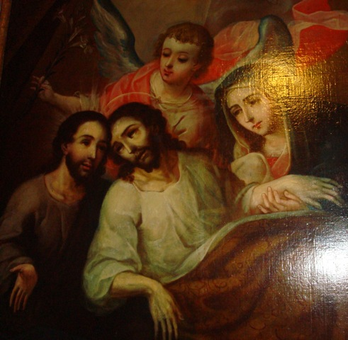
El perfil de buen esposo
No fue patriarca por anciano sino por fecundo. Tampoco se considera casto por privarse de la genitalidad, sino porque amó sin egoísmo. Su humildad no radica en hacerse a un lado o guardar silencio sino en cooperar en el capítulo más trascendente de la historia, reconociendo que el protagonista ha sido el Señor de los señores cuyo Nombre es santo

Slide 24
Perfil del un buen padre
José cumple con el ideal mesiánico: La gloria de mi Padre es que den mucho fruto y un fruto que permanezca. La virtud evangélica no es estar a la sombra, ni tocando el segundo violín en la orquesta de la salvación. La imagen de José debe situarse en el candelero. Mas, no para venerarlo ni menos para imitarlo, sino para que la humanidad glorifique al Padre que está en los cielos.
Ya basta de presentar un perfil mediocre de este varón de la casa de David que suscita el conformismo católico. Él es un eslabón necesario de la cadena de salvación, que une la esperanza de Israel con el Mesías y a éste con la instauración del Reino de Dios en este mundo hasta el final de los tiempos. Por eso. cobra especial valor y trascendencia la expresión: שיׁוּע ַןב ףסוי – Yeshúa ben Yosef. Yeshúa hijo de José.
Un reto para nosotros hoy: porque cumplió su misión: colaborar para hacer de su hijo un Yeshúa, Salvador del mundo y el único mediador entre Dios y los hombres.

Slide 25
Conclusión
¿Qué perfil nosotros podemos asumir hoy?
Buen padre
Buen esposo
Buen compañero
Buen educador
Buen amigo
Pero estas características solo tiene fundamento cuando nosotros estamos claros que nuestra felicidad esta en la misión del Señor: san José sabe que su misión es ser buen colaborador para forjar al más importante al Mesías: el salvador.

Slide 26
Oración contra división matrimonial
En el nombre de nuestro SJC y en virtud de la fuerza del sacramento del matrimonio, yo clamo y reclamo el corazón de mi esposo (a) y expulso del corazón de mi esposo(a) a NN que intenta separar lo que Dios ha unido. en el nombre de Dios Hijo redentor del mundo, en el nombre de Dios ES defensor y en virtud de la fuerza sacramento del matrimonio rompo todo maleficio de división matrimonial, consagro mi hogar y mi matrimonio al custodia de Jesús, José y María, para que ellos restablezcan la paz y el amor y la fidelidad del hogar de Nazaret.

